Slide 1
Project Setting Guide for Publisher 프로젝트 퍼블리싱 환경세팅
작 성 자 : 김미선 차장
작 성 일 : 2015.07.21
업데이트 : ver1.1

Slide 2
각 프로젝트에 맞게 내용 수정 후 사용

Slide 3
목차
PROJECT SETTING
Dreamweaver Setting
IIS Setting
FTP Setting

Slide 4
1. Dreamweaver Setting

Slide 5
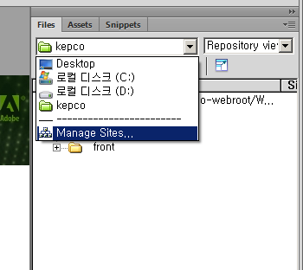
PROJECT SETTING
1-1. 드림위버 사이트매니저 세팅
1
2
드림위버 [메뉴>site>new site] 선택
드림위버 패널 중 좌측 화면과 같은 사이트관리자 패널의 셀렉트를 선택하여 [Manage Sites] 클릭
1
projectName
2

Slide 6
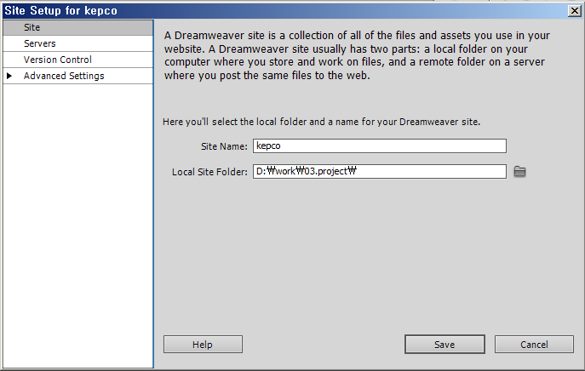
PROJECT SETTING
1-1. 드림위버 사이트매니저 세팅
1
projectName
2
3
Site 탭 선택
프로젝트 명 기입
본인 로컬에 저장될 폴더 선택

Slide 7
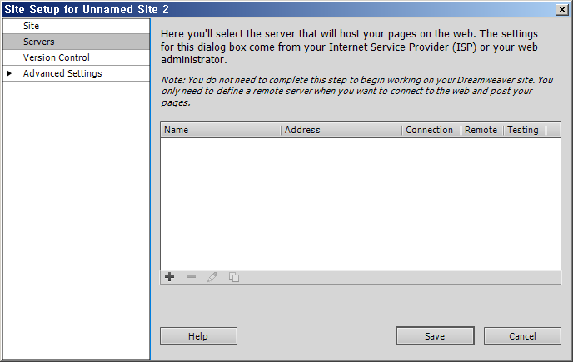
PROJECT SETTING
1-2. 드림위버 사이트 FTP 연동 세팅
1
Servers 탭 선택
[+ : add new servers] 클릭
2

Slide 8
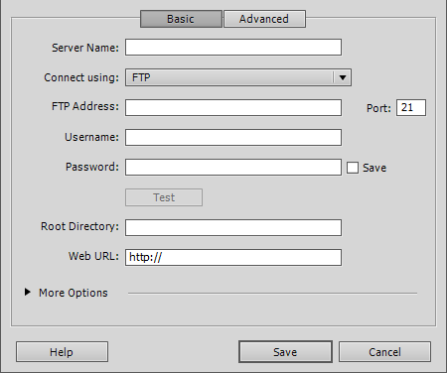
PROJECT SETTING
1-2. 드림위버 사이트 FTP 연동 세팅
Server Name 작성
연결하고자 하는 FTP 주소 및 포트 설정
계정 ID 입력
계정 비밀번호 입력
Root directory 입력시 지정된 폴더를 바로 확인할 수 있음(선택사항)
Root directory로 연결되는 기본 Url 설정 가능(선택사항)
접속 정보가 제대로 연결됐는지 [TEST]버튼을 클릭해서 확인가능
projectName
1
FTP IP주소 입력(프로젝트 확인)
2
FTP 접속계정 (프로젝트 확인)
3
FTP 비밀번호 (프로젝트 확인)
4
folderName 또는 ‘/’
5
6

Slide 9
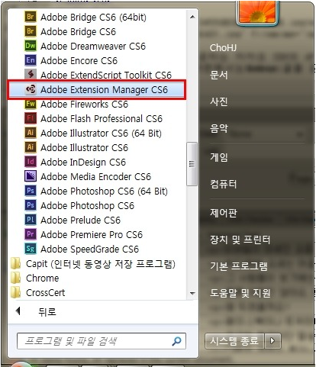
PROJECT SETTING
1-3. 드림위버 SVN 세팅 – TortoiseSVN 연동
프로그램 목록에서 Adobe Extension Manager 선택 실행
또는 프로그램 및 파일 검색란에서 [Adobe Extension Manager]를 찾아서 실행
1
Adobe Extension Manager
2

Slide 10
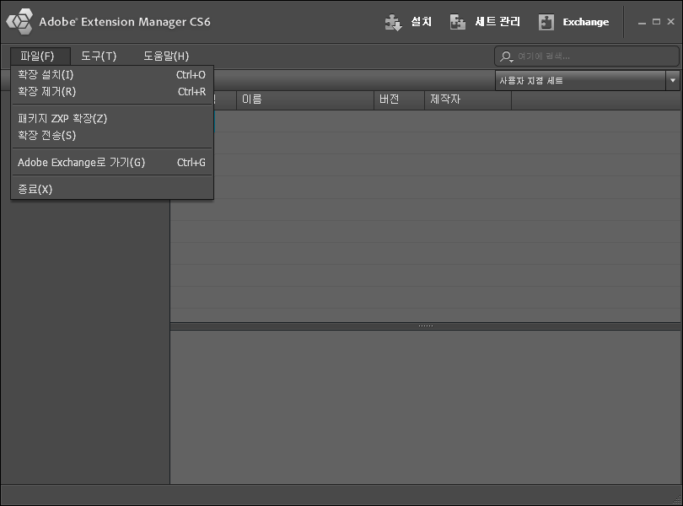
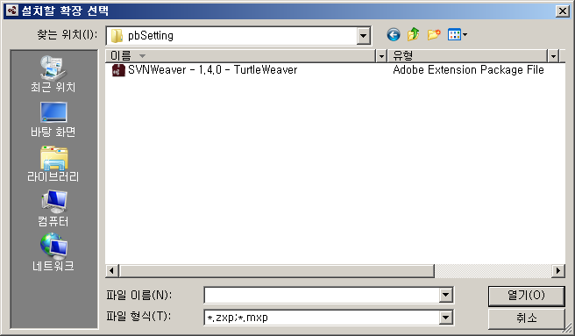
PROJECT SETTING
1-3. 드림위버 SVN 세팅 – TortoiseSVN 연동
파일 > 확장설치 (단축키 Ctrl+O)
또는 [설치]버튼 클릭
SVNweaver 파일을 찾아서 설치
Adobe Extension Manager에 설치된 내용 확인
2
1
3
4

Slide 11
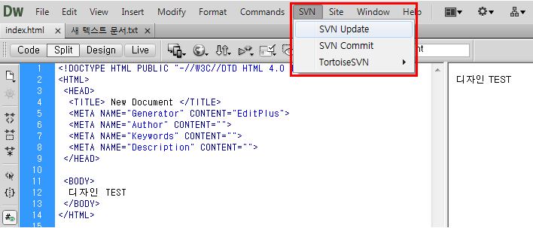
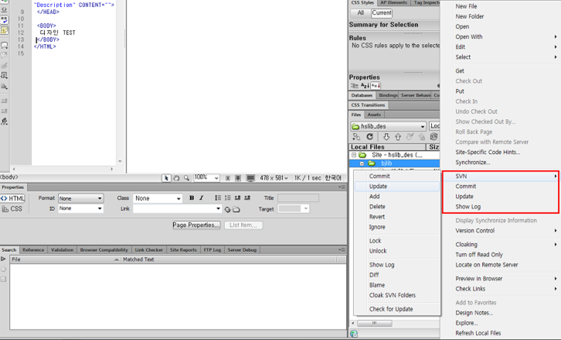
PROJECT SETTING
1-3. 드림위버 SVN 세팅 – TortoiseSVN 연동
1
작업중이던 파일을 svn update하거나 svn commit 해줄수 있다.
local files 트리에서도 svn 메뉴가 마우스 오른쪽 버튼 메뉴 속에 들어가 있다.
2

Slide 12
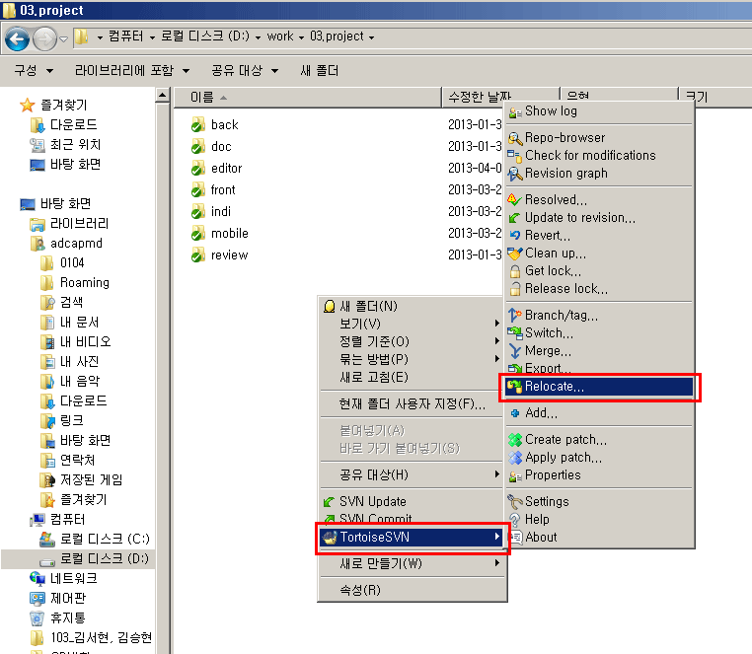
PROJECT SETTING
1-4. TortoiseSVN 지정 경로 수정
SVN이 적용되어 있는 폴더에서 마우스 우클릭 후 [TortoiseSVN>Relocate] 선택
2
1

Slide 13
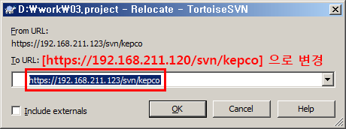
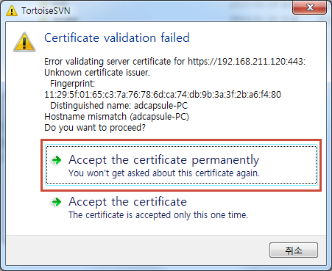
PROJECT SETTING
1-4. TortoiseSVN 지정 경로 수정
2. 변경할 주소를 적용
3. 아래와 같은 대화창이 나오면 [Accept the certificate permanently] 선택
Ex) 192.168.211.123에서 192.168.211.120으로 변경

Slide 14
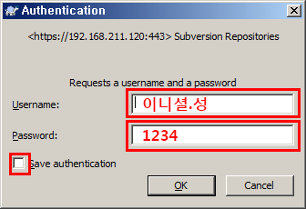
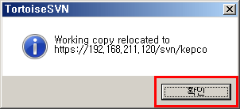
PROJECT SETTING
1-4. TortoiseSVN 지정 경로 수정
4. 아래와 같이 svn 아이디와 비밀번호를 설정하라는 대화창이 나오면
본인의 아이디(영문이니셜.성)/비밀번호(1234)를 입력하고 [save authentication]을 체크한 후 ok
5. 아래와 같은 대화창이 나오면 정상적으로 svn이 변경 반영된 것임.

Slide 15
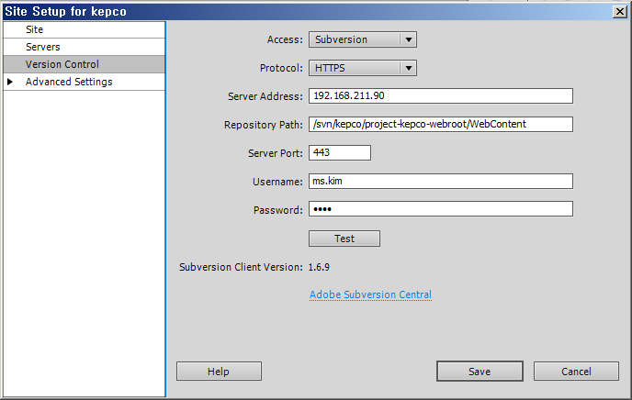
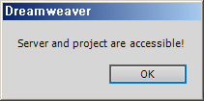
- 드림위버 성능 이슈로
해당 기능 사용제한
- 프로젝트 상황에 따라
필요시 선택
PROJECT SETTING
1-5. 드림위버 SVN 세팅 – 드림위버 기능
Version Control 탭 선택
Access : Subversion 선택
Protocol : HTTPS 선택
Server Address : ex) 192.168.211.90 프로젝트마다 IP 확인필요
Repository Path : ex) /svn/kepco/project-kepco-webroot/WebContent 프로젝트마다 경로 확인필요
Server Port : 기본 세팅 변경안함
2
1
3
서버 IP주소 입력(프로젝트 확인)
4
SVN 디렉토리 경로 입력(프로젝트 확인)
5
6
7
8
9
10
Username : 본인영문 이름 이니셜.영문성 – ex) 김미선 → ms.kim 입력
pasword : 1234 입력 (비밀번호 동일)
위 내용대로 입력후 [TEST] 버튼을 클릭했을때 10번의 내용과 같은 메시지가 뜨면 성공.

Slide 16
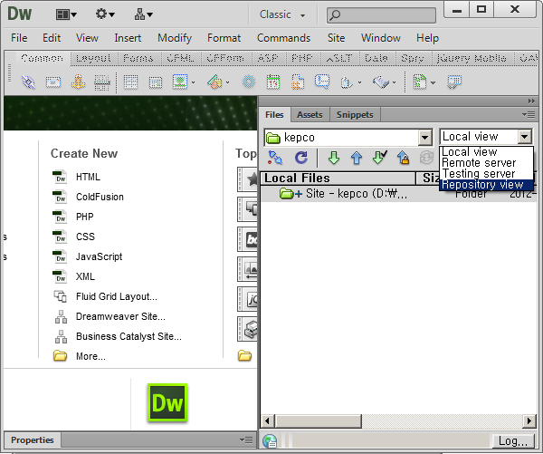
- 드림위버 성능 이슈로
해당 기능 사용제한
- 프로젝트 상황에 따라
필요시 선택
PROJECT SETTING
1-5. 드림위버 SVN 세팅 – 드림위버 기능
파일매니저 패널에서 [kepco]프로젝트의 [Local View]로 선택되어 있는 부분을 [Repository View]로 선택하면 SVN에 등록된 내용을 확인할 수 있다.
1
2

Slide 17
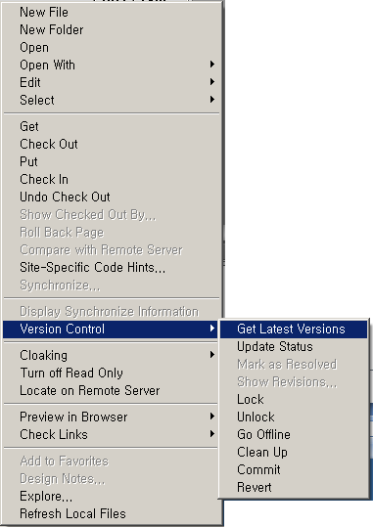
- 드림위버 성능 이슈로
해당 기능 사용제한
- 프로젝트 상황에 따라
필요시 선택
PROJECT SETTING
1-5. 드림위버 SVN 세팅 – 드림위버 기능
[Local View] 트리에서 본인 로컬의 사이트를 선택한 후 오른쪽 마우스 클릭>Version Control>Get Latest Versions를 선택하여 SVN에 등록되어 있는 최신버전을 가져온다.
1
2
4
3

Slide 18
2. Local Sever Setting

Slide 19
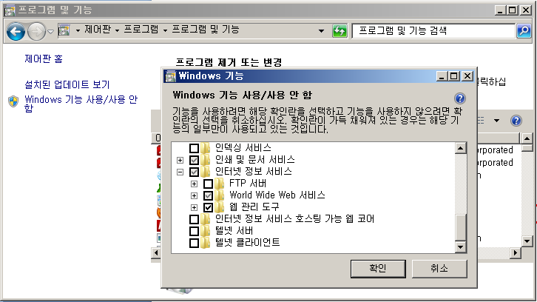
Local Sever Setting
2-1. IIS 세팅 – 제어판에서 세팅
1
2
3
4
제어판 - 프로그램 및 기능 -> 창 왼쪽에 있는 "Windows 기능 사용/사용 안함" 클릭
인터넷정보서비스[또는 Internet Information Services]
웹관리도구[또는 (IIS)] 폴더를 찾아서 체크
[확인] 버튼 클릭
# 윈도우7 버전이 얼티밋,프로페셔널이 아닐 경우 다음페이지 참고 (i.e. 홈 프리미엄, 홈 베이직, 엔터프라이즈, 스타터 등)

Slide 20
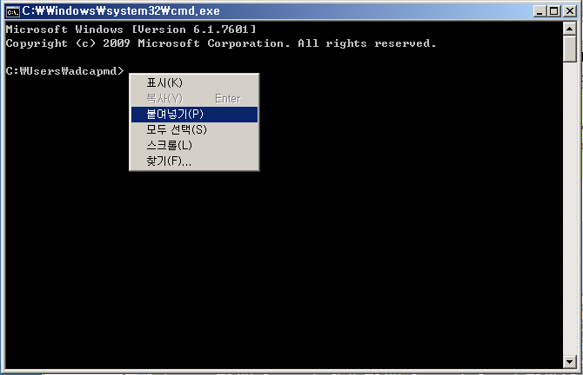
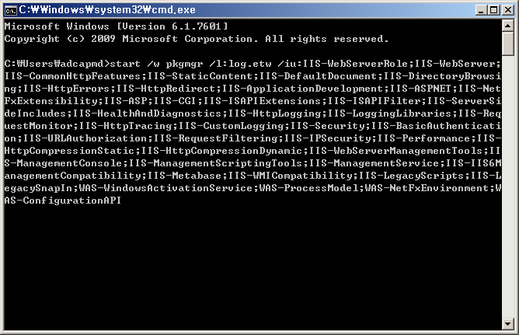
Local Sever Setting
2-1. IIS 세팅 – CMD에서 세팅
2
1
"cmd" 명령으로 콘솔에 들어간 다음 아래의 콘솔 명령을 붙여넣기 하면 IIS가 Full로 깔린다.
콘솔창에 붙여넣기를 제대로 하는 방법은 콘솔창에서 마우스 오른쪽 버튼 클릭-> 팝업 메뉴에서 "붙여넣기"로 하면 해결!!
COPY SOURCE
start /w pkgmgr /l:log.etw /iu:IIS-WebServerRole;IIS-WebServer;IIS-CommonHttpFeatures;IIS-StaticContent;IIS-DefaultDocument;IIS-DirectoryBrowsing;IIS-HttpErrors;IIS-HttpRedirect;IIS-ApplicationDevelopment;IIS-ASPNET;IIS-NetFxExtensibility;IIS-ASP;IIS-CGI;IIS-ISAPIExtensions;IIS-ISAPIFilter;IIS-ServerSideIncludes;IIS-HealthAndDiagnostics;IIS-HttpLogging;IIS-LoggingLibraries;IIS-RequestMonitor;IIS-HttpTracing;IIS-CustomLogging;IIS-Security;IIS-BasicAuthentication;IIS-URLAuthorization;IIS-RequestFiltering;IIS-IPSecurity;IIS-Performance;IIS-HttpCompressionStatic;IIS-HttpCompressionDynamic;IIS-WebServerManagementTools;IIS-ManagementConsole;IIS-ManagementScriptingTools;IIS-ManagementService;IIS-IIS6ManagementCompatibility;IIS-Metabase;IIS-WMICompatibility;IIS-LegacyScripts;IIS-LegacySnapIn;WAS-WindowsActivationService;WAS-ProcessModel;WAS-NetFxEnvironment;WAS-ConfigurationAPI

Slide 21
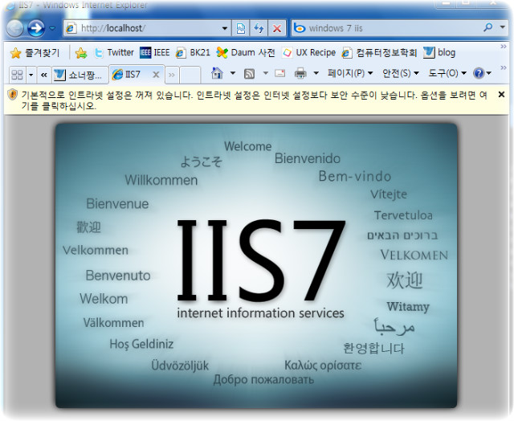
Local Sever Setting
2-1. IIS 세팅 – 설치완료
IIS가 정상적으로 설치가 됐다면 http://localhost 연결시 좌측과 같은 화면이 보임

Slide 22
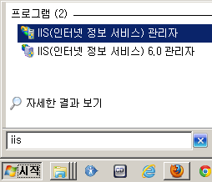
Local Sever Setting
2-2. IIS 세팅 – SVN과 연동하기
시작>iis라고 검색어입력을 통해 [IIS(인터넷 정보서비스)관리자] 클릭 실행한다
3
4
2
1
5
6
6
시작>iis라고 검색어입력을 통해 [IIS(인터넷 정보서비스)관리자] 클릭 실행한다

Slide 23
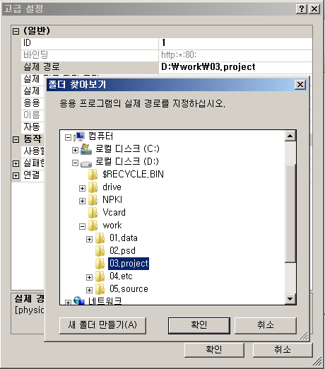
Local Sever Setting
2-2. IIS 세팅 – SVN과 연동하기
[실제경로]에 설정된 부분을 본인 로컬의 작업경로(SVN에 세팅한 본인 작업경로)로 세팅해줌
1
2

Slide 24
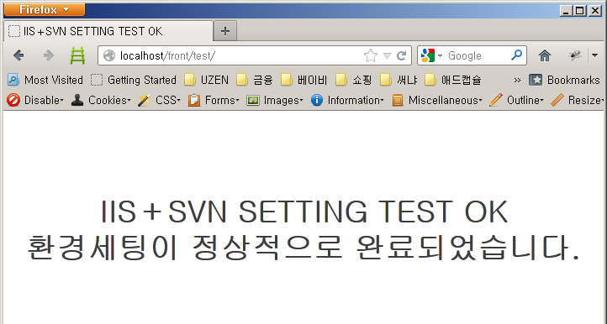
Local Sever Setting
2-2. IIS 세팅 – SVN과 연동하기
1
http://localhost/front/test/ 을 클릭하여 위와 같은 화면이 출력되면 정상적으로 설치가 완료된 것임. * 해당 폴더 내에 index.html을 다운 받아서 넣고 확인

Slide 25
3. FTP Setting

Slide 26
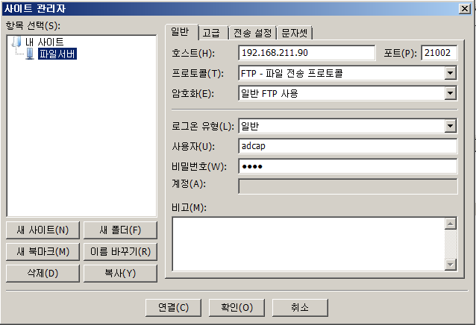
FTP Setting
3-1. 파일서버 세팅 – 파일질라FTP 설정
1
3
2
0902
1
IP : 192.168.211.90 - PORT : 21002
ID : adcap - PW : 0902

Slide 27
감사합니다

